Slide 1
LỚP
ĐẠI SỐ
12
Chương 1: ỨNG DỤNG ĐẠO HÀM VÀ KHẢO SÁT HÀM SỐ
Bài 3. GIÁ TRỊ LỚN NHẤT – GIÁ TRỊ NHỎ NHẤT
I
ĐỊNH NGHĨA
III
ỨNG DỤNG GTLN-GTNN
1
Định nghĩa
Bài toán
1
2
Các ví dụ
2
Các ví dụ
II
CÁCH TÍNH GIÁ TRỊ LỚN NHẤT –
GIÁ TRỊ NHỎ NHẤT TRÊN MỘT ĐOẠN
1
Định lý
2
Quy tắc
3
Các ví dụ

Slide 2







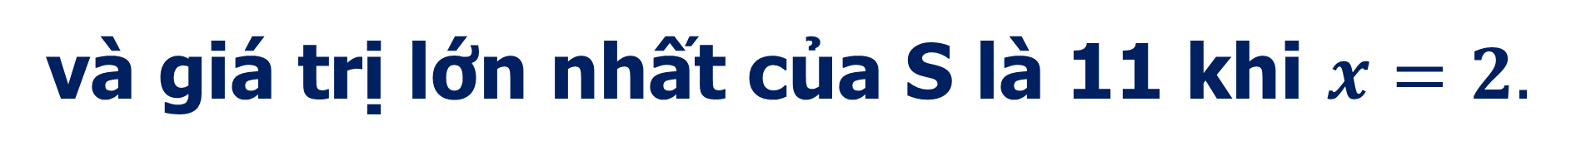
A
KIẾM TRA KIẾN THỨC
Câu hỏi
Tìm giá trị nhỏ nhất, giá trị lớn nhất của $S=x^{2}+2x+3$ trên đoạn [0;2]
Trả lời
Ta có $S=x^{2}+2x+3={\left(x+1\right)}^{2}+2$
Do $x∈\left[0;2\right]⇒0≤x≤2$
$$⇔1≤x+1≤3$$
$$⇔1≤{\left(x+1\right)}^{2}≤9$$
$$⇔3≤{\left(x+1\right)}^{2}+2≤11$$
$$⇔3≤S≤11$$
Vậy giá trị nhỏ nhất của S là 3 khi $x=0$
và giá trị lớn nhất của S là 11 khi $x=2.$
Notes:
Note: hiệu ứng xuất hiện…

Slide 3
B
NỘI DUNG BÀI HỌC
I
ĐỊNH NGHĨA
1
Định nghĩa
Định nghĩa
Cho hàm số $y=f\left(x\right)$ xác định trên tập $D$.
a) Số $M$ được gọi là giá trị lớn nhất của hàm số $y=f\left(x\right)$ trên tập $D$ nếu $f\left(x\right)≤M$ với mọi $x$ thuộc $D$ và tồn tại $x_{o}∈D$ sao cho $f\left(x_{o}\right)=M$.
Kí hiệu $M=\max_{D}f\left(x\right)$
b) Số $m$ được gọi là giá trị nhỏ nhất của hàm số $y=f\left(x\right)$ trên tập $D$ nếu $f\left(x\right)≥m$ với mọi $x$ thuộc $D$ và tồn tại $x_{o}∈D$ sao cho $f\left(x_{o}\right)=m$
Kí hiệu $m=\min_{D}f\left(x\right)$
Notes:
Note: hiệu ứng xuất hiện…

Slide 4
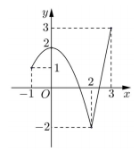
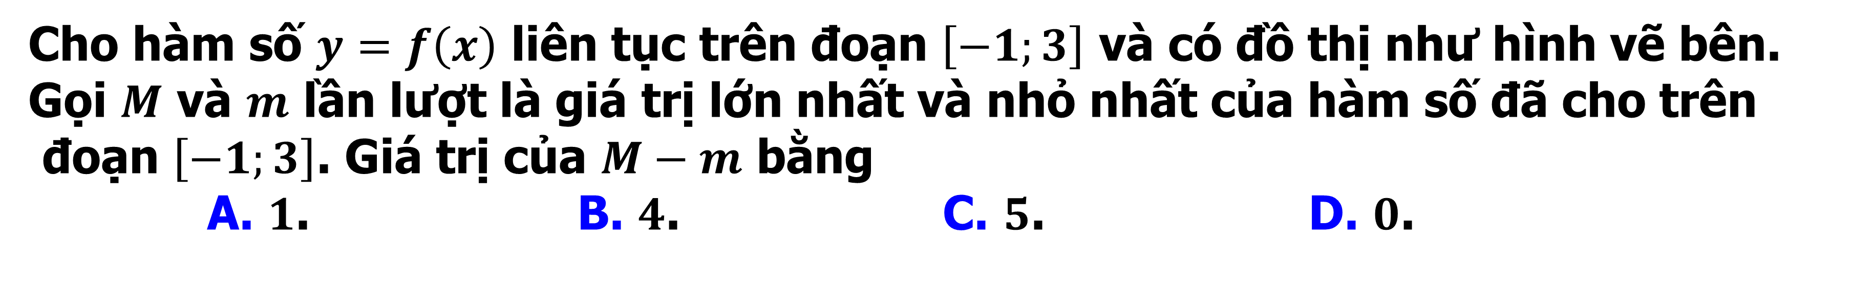


2
Các ví dụ
Ví dụ 1
Cho hàm số $y=f\left(x\right)$ liên tục trên đoạn $\left[−1;3\right]$ và có đồ thị như hình vẽ bên.
Gọi $M$ và $m$ lần lượt là giá trị lớn nhất và nhỏ nhất của hàm số đã cho trên
đoạn $\left[−1;3\right]$. Giá trị của $M−m$ bằng
A. $1$. B. $4$. C. $5$. D. $0$.
C
Bài giải
Dựa và đồ thị suy ra
$$f\left(x\right)≤f\left(3\right)=3, ∀ x∈\left[−1;3\right]⇒M=3$$
$$f\left(x\right)≥f\left(2\right)=−2,∀ x∈\left[−1;3\right] ⇒m=−2$$
Vậy $M−m=3−\left(−2\right)=5.$
Chọn C
Notes:
Note: hiệu ứng xuất hiện…

Slide 5


2
Các ví dụ
Ví dụ 2
Cho hàm số $y=f\left(x\right)$ liên tục trên $\left[−2 ; 6\right]$ và có đồ thị như hình vẽ bên dưới. Gọi $M$ và $m$ lần lượt là giá trị lớn nhất và nhỏ nhất của hàm số đã cho trên đoạn $\left[−2 ; 6\right]$. Giá trị của $P=M−m$ bằng
A
A. $P=9$. B. $P=−8$. C. $P=−9$. D. $P=8$.
Bài giải
Dựa và đồ thị suy ra
$$−4≤f\left(x\right)≤5, ∀x∈\left[−2;6\right];$$
$$\text{Suy} \text{ra} m=f\left(1\right)=−4;M=f\left(4\right)=5$$
Vậy $P=M−m=9$.
Chọn A
Notes:
Note: hiệu ứng xuất hiện…

Slide 6
II
GIÁ TRỊ LỚN NHẤT – GIÁ TRỊ NHỎ NHẤT CỦA MỘT ĐOẠN
1
Định lý
Mọi hàm số liên tục trên một đoạn đều có giá trị lớn nhất và giá trị nhỏ nhất trên đoạn đó.
2
Quy tắc
Bước 1: Tìm các điểm $x_{1};x_{2};...;x_{n}$ trên khoảng $\left(a;b\right)$,
tại đó $f^{′}\left(x\right)=0$ hoặc $f^{′}\left(x\right)$ không xác định.
Bước 2: Tính $f\left(a\right);f\left(b\right);f\left(x_{1}\right);f\left(x_{2}\right);...;f\left(x_{n}\right)$.
Bước 3: Tìm số lớn nhất $M$ và số nhỏ nhất $m$ trong các số trên.
Bước 4: Kết luận $M=\max_{\left[a;b\right]}f\left(x\right)$; $m=\min_{\left[a;b\right]}f\left(x\right)$
Notes:
Note: hiệu ứng xuất hiện…

Slide 7

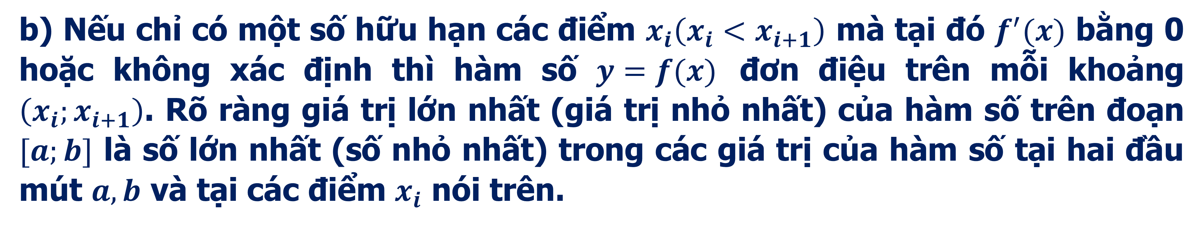
II
GIÁ TRỊ LỚN NHẤT – GIÁ TRỊ NHỎ NHẤT CỦA MỘT ĐOẠN
2
Nhận xét
a) Nếu đạo hàm $f^{′}(x)$ giữ nguyên dấu trên đoạn $[a;b]$ thì hàm số đồng biến hoặc nghịch biến trên cả đoạn. Do đó, $f(x)$ đạt được giá trị lớn nhất và giá trị nhỏ nhất tại các đầu mút của đoạn $[a;b]$.
b) Nếu chỉ có một số hữu hạn các điểm $x_{i}\left(x_{i}<x_{i+1}\right)$ mà tại đó $f^{′}(x)$ bằng 0 hoặc không xác định thì hàm số $y=f(x)$ đơn điệu trên mỗi khoảng $\left(x_{i};x_{i+1}\right)$. Rõ ràng giá trị lớn nhất (giá trị nhỏ nhất) của hàm số trên đoạn $[a;b]$ là số lớn nhất (số nhỏ nhất) trong các giá trị của hàm số tại hai đầu mút $a,b$ và tại các điểm $x_{i}$ nói trên.
c) Hàm số liên tục trên một khoảng có thể không có giá trị lớn nhất và giá trị nhỏ nhất trên khoảng đó.
Notes:
Note: hiệu ứng xuất hiện…

Slide 8




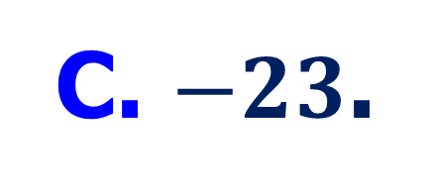
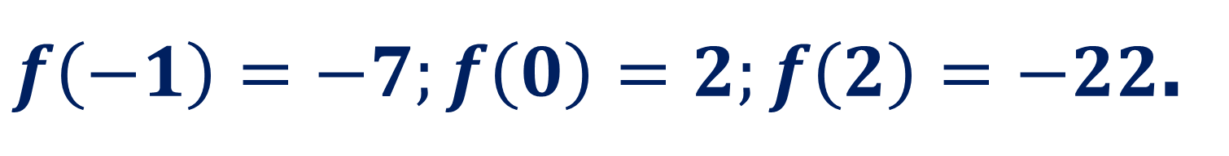


Ví dụ 3
Giá trị nhỏ nhất của hàm số $f\left(x\right)=x^{4}−10x^{2}+2$ trên đoạn $\left[−1;2\right]$ bằng
A. $2$.
B
B. $−22$.
C. $−23$.
D. $−7$.
Bài giải
Hàm số đã cho liên tục trên đoạn $\left[−1;2\right]$.
Ta có: $f′\left(x\right)=4x^{3}−20x=0⇔\left[\begin{matrix}x=0 \\ x=±\sqrt{5}\end{matrix}\right.$.
Xét hàm số trên đoạn $\left[−1;2\right]$ có:
$f\left(−1\right)=−7;f\left(0\right)=2;f\left(2\right)=−22$.
Vậy $m=\min_{x∈\left[−1;2\right]}f\left(x\right)=−22$.
Chọn B

Slide 9
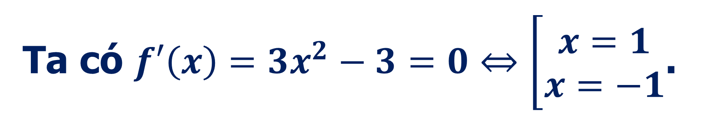
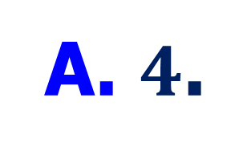


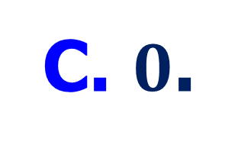


Ví dụ 4
Giá trị lớn nhất của hàm số $f\left(x\right)=x^{3}−3x+2$ trên đoạn $\left[−3; 3\right]$là
A. $4$.
B. $−16$.
C. $0$.
D
D. 2$0$.
Bài giải
Hàm số đã cho liên tục trên đoạn $\left[−3; 3\right]$.
Ta có $f′\left(x\right)=3x^{2}−3=0⇔\left[\begin{matrix}x=1 \\ x=−1\end{matrix}\right.$.
Xét hàm số trên đoạn $\left[−3;3\right]$ có:
$f\left(1\right)=0; f\left(−1\right)=4; f\left(3\right)=20; f\left(−3\right)=−16$.
Vậy $M=\max_{\left[−3; 3\right]}f\left(x\right)=f(3)=20$.
Chọn D

Slide 10

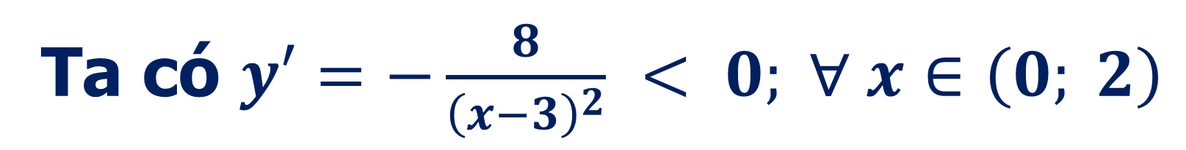
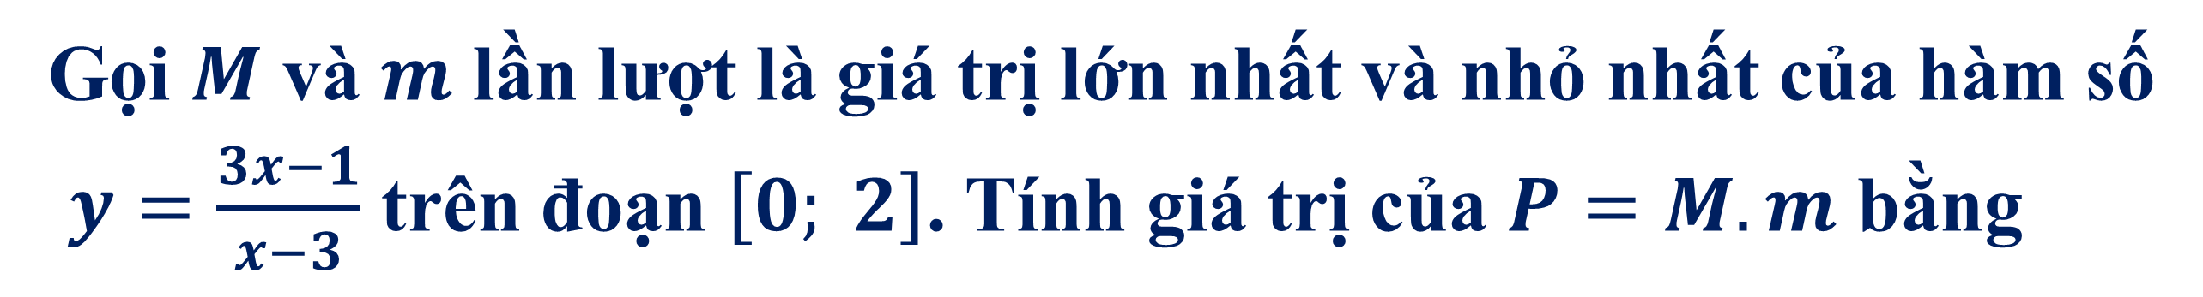




Ví dụ 5
Gọi $M$ và $m$ lần lượt là giá trị lớn nhất và nhỏ nhất của hàm số
$y=\frac{3x−1}{x−3}$ trên đoạn $\left[0; 2\right]$. Tính giá trị của $P=M.m$ bằng
A. $P=−\frac{5}{3}$.
B. $P=\frac{1}{3}$.
C. $P=−5$.
D. $M=−\frac{14}{3}$
A
Bài giải
Hàm số đã cho liên tục trên đoạn $\left[0;2\right]$.
Ta có $y′=−\frac{8}{{\left(x−3\right)}^{2}} < 0; ∀ x∈\left(0; 2\right)$
Suy ra hàm số nghịch biến trên đoạn $\left[0; 2\right]$
Vậy $M=\underset{\left[0; 2\right]}{maxy}=f\left(0\right)=\frac{1}{3}$ và $m=\underset{\left[0; 2\right]}{miny}=f\left(2\right)=−5$
Suy ra $P=M.m=\frac{1}{3}.\left(−5\right)=−\frac{5}{3}.$
Chọn A

Slide 11
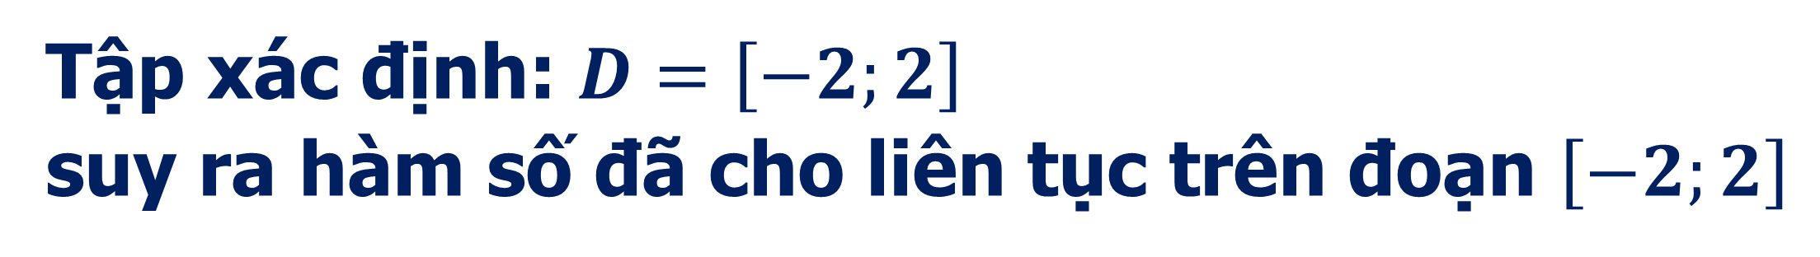
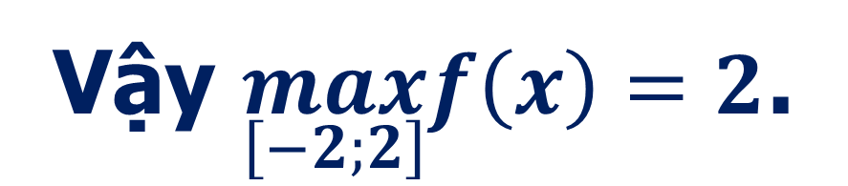
Ví dụ 6
Tìm giá trị lớn nhất của hàm số $y=\sqrt{4−x^{2}}$ trên tập xác định.
A
A. 2.
B. 0.
C. 4.
D. 1.
Bài giải
Tập xác định: $D=\left[−2;2\right]$
suy ra hàm số đã cho liên tục trên đoạn $\left[−2;2\right]$
Ta có: $y′=\frac{−x}{\sqrt{4−x^{2}}}=0⇔x=0∈\left(−2;2\right) ⇒y′=0⇔x=0∈\left(−2;2\right)$
Xét hàm số trên đoạn $\left[−2;2\right]$ có: $f\left(−2\right)=0;f\left(2\right)=0;f\left(0\right)=2$
Vậy $\max_{\left[−2;2\right]}f\left(x\right)=2$.
Chọn A

Slide 12
III
ỨNG DỤNG GIÁ TRỊ LỚN NHẤT – GIÁ TRỊ NHỎ NHẤT TRÊN KHOẢNG ĐOẠN CHO TRƯỚC
1
Bài toán
Bài toán
Định giá trị tham số để giá trị lớn nhất, giá trị nhỏ nhất của hàm số thỏa mãn điều kiện cho trước.
Bước 1: Tìm các điểm $x_{1};x_{2};...;x_{n}$ trên khoảng $\left(a;b\right)$,
tại đó $f^{′}\left(x\right)=0$ hoặc $f^{′}\left(x\right)$ không xác định.
Bước 2: Tính $f\left(a\right);f\left(b\right);f\left(x_{1}\right);f\left(x_{2}\right);...;f\left(x_{n}\right)$.
Bước 3: Tìm số lớn nhất $M$ và số nhỏ nhất $m$ trong các số trên.
Bước 4: Kết luận $M=\max_{\left[a;b\right]}f\left(x\right)$; $m=\min_{\left[a;b\right]}f\left(x\right)$
Notes:
Note: hiệu ứng xuất hiện…

Slide 13






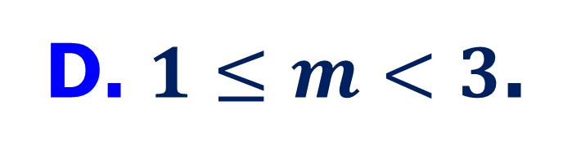



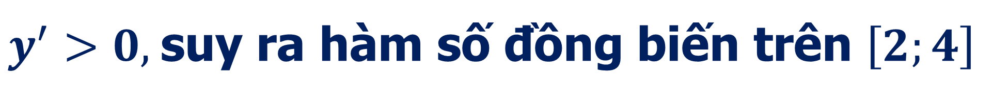


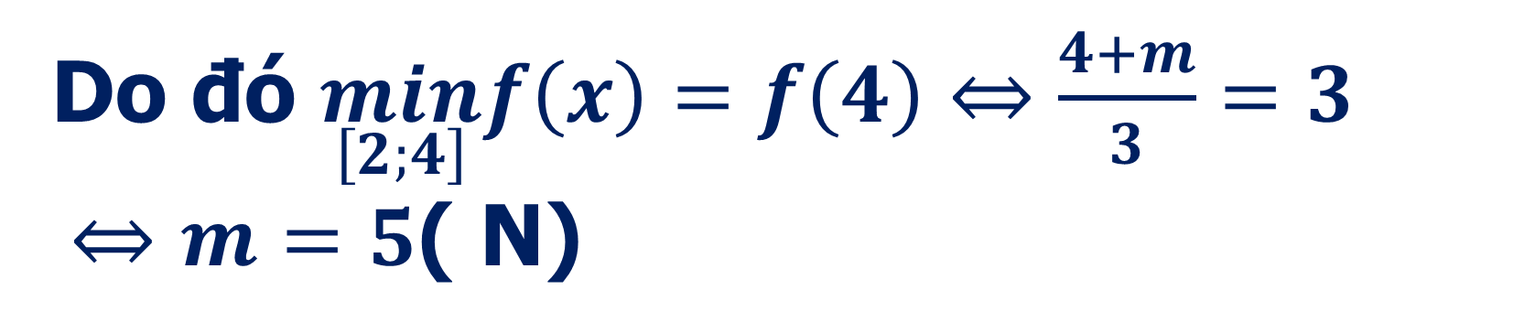
Ví dụ 7
Cho hàm số $y=\frac{x+m}{x−1}$ (Với $m$ là tham số thực) thỏa mãn $\min_{[2;4]}y=3.$ Mệnh đề nào dưới đây đúng?
A
C. $m<−1$.
D. $1≤m<3$.
A. $m>4$.
B. $3<m≤4$.
Bài giải
Hàm số đã cho liên tục trên đoạn $\left[2;4\right]$
Trường hợp 3: $3m>−1$
Ta có $y′=\frac{−1−m}{{\left(x−1\right)}^{2}};∀x≠1$
$y^{′}<0,$suy ra hàm số nghịch
biến trên $\left[2;4\right]$
Trường hợp 1: $m=−1,$
Do đó $\min_{\left[2;4\right]}f\left(x\right)=f\left(4\right)⇔\frac{4+m}{3}=3$
$⇔m=5$( N)
$y=1,∀x≠1$ là hàm số không thoả mãn.
Trường hợp 2: $⇔m<−1$
$y^{′}>0,$suy ra hàm số đồng biến trên $\left[2;4\right]$
Vậy $m>4$ thỏa điều kiện bài toán.
Do đó $\min_{\left[2;4\right]}f\left(x\right)=f\left(2\right)$
$⇔\frac{2+m}{1}=3$ $⇔m=1$ (L)
Chọn A

Slide 14

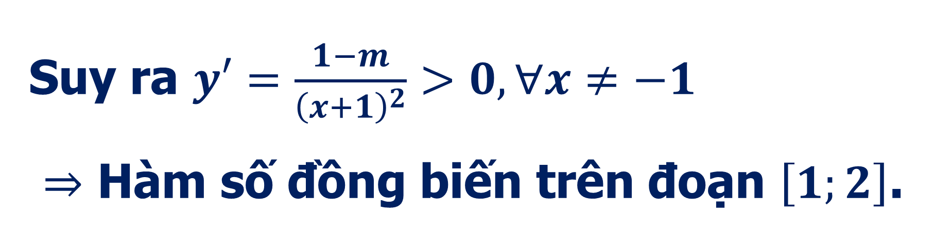



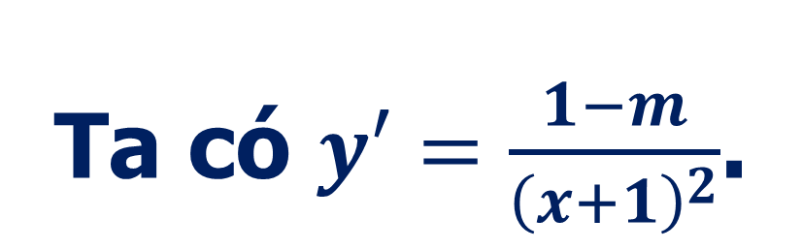


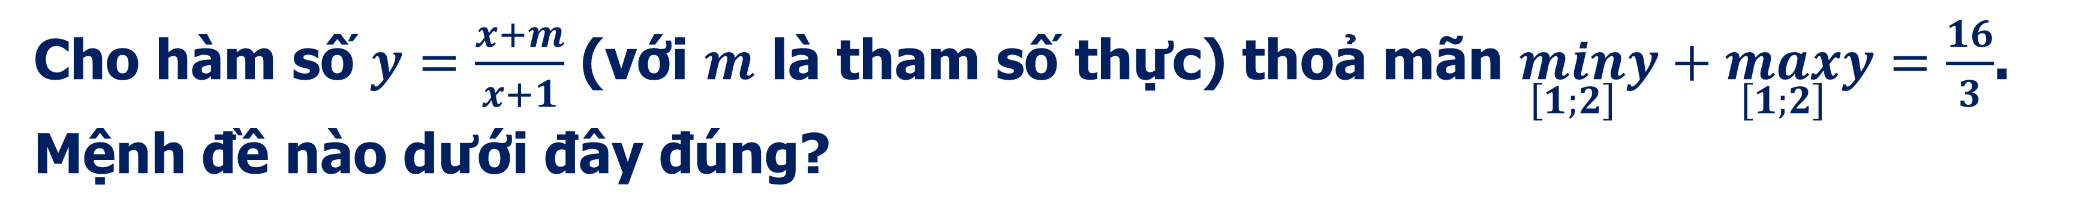

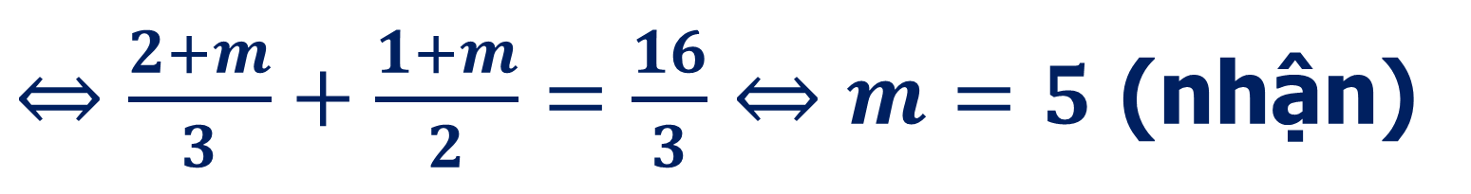



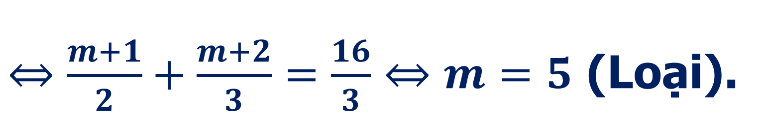



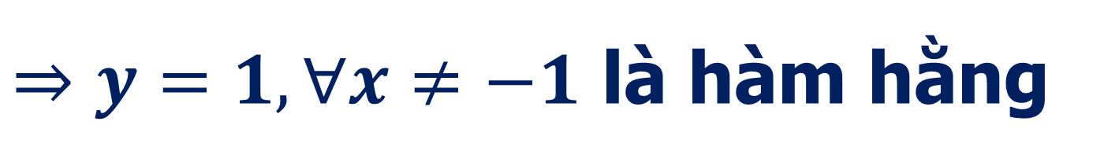
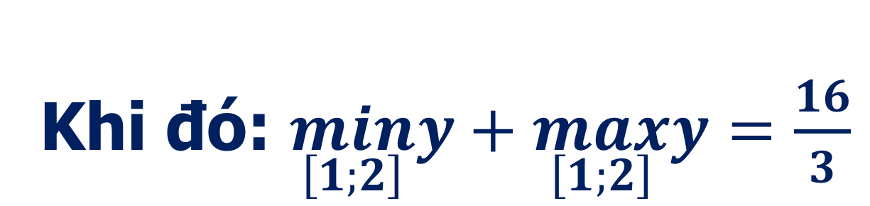
Ví dụ 8
Cho hàm số $y=\frac{x+m}{x+1}$ (với $m$ là tham số thực) thoả mãn $\min_{\left[1;2\right]}y+\max_{\left[1;2\right]}y=\frac{16}{3}$.
Mệnh đề nào dưới đây đúng?
C
A. $m>4$.
B. $2<m≤4$.
C. $m≤0$.
D. $0<m≤2$.
Bài giải
Trường hợp 3: $m>1$
Hàm số đã cho liên tục trên đoạn $\left[1;2\right]$
Ta có $y′=\frac{1−m}{{\left(x+1\right)}^{2}}$.
Suy ra $y′=\frac{1−m}{{\left(x+1\right)}^{2}}<0,∀x≠−1$
Trường hợp 1: $m=1$.
$⇒$ Hàm số nghịch biến trên đoạn $\left[1;2\right]$.
$⇒y=1,∀x≠−1$ là hàm hằng
Khi đó: $\min_{\left[1;2\right]}y+\max_{\left[1;2\right]}y=\frac{16}{3}$
nên $m=1$ không thỏa mãn
Trường hợp 2: $m<1$
$⇔\frac{2+m}{3}+\frac{1+m}{2}=\frac{16}{3}⇔m=5$ (nhận)
Khi đó: $\min_{\left[1;2\right]}y+\max_{\left[1;2\right]}y=\frac{16}{3}$
Suy ra $y′=\frac{1−m}{{\left(x+1\right)}^{2}}>0,∀x≠−1$
$⇒$ Hàm số đồng biến trên đoạn $\left[1;2\right]$.
Vậy $m>4$ thỏa điều kiện bài toán.
$⇔\frac{m+1}{2}+\frac{m+2}{3}=\frac{16}{3}⇔m=5$ (Loại).
Chọn A

Slide 15
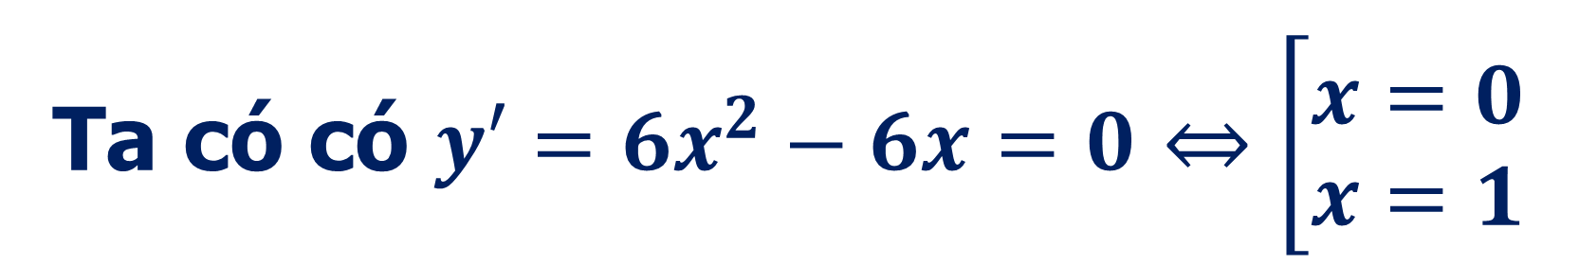


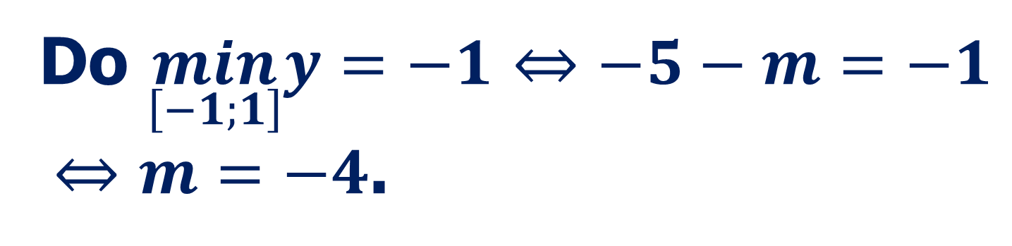


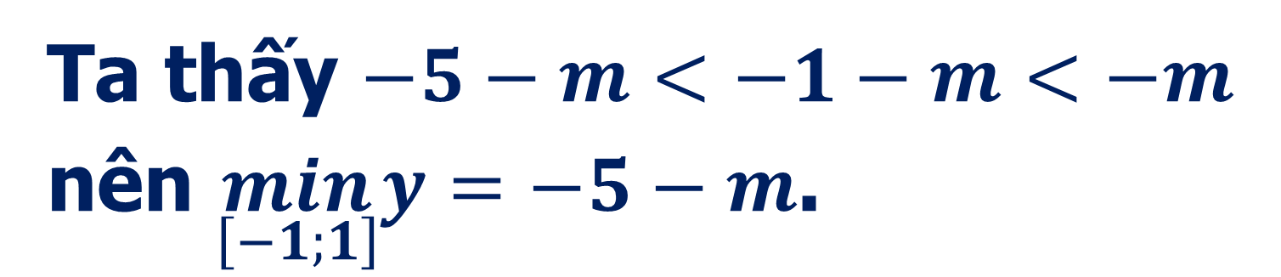
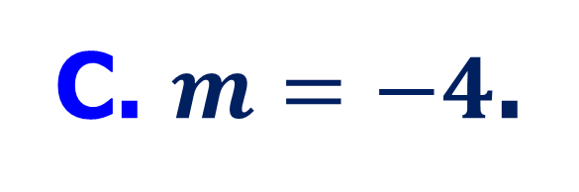
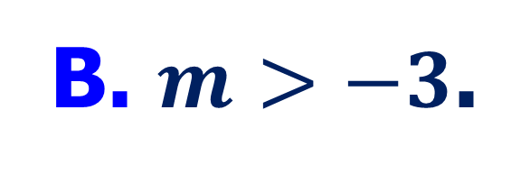

Ví dụ 9
Cho hàm số $y=2x^{3}−3x^{2}−m$ (với $m$ là tham số thực). Trên $\left[−1;1\right]$ hàm số có
giá trị nhỏ nhất là $−1$. Mệnh đề nào dưới đây đúng?
?
A. $m=−6$.
B. $m>−3$.
C. $m=−4$.
c
D. $1<m≤3$.
Bài giải
Hàm số đã cho liên tục trên đoạn $\left[−1;1\right]$
Ta có có $y′=6x^{2}−6x=0$ $⇔\left[\begin{matrix}x=0 \\ x=1\end{matrix}\right.$
Do $\min_{\left[−1;1\right]}y=−1$ $⇔−5−m=−1$
$⇔m=−4$.
Xét hàm số trên đoạn $\left[−1;1\right]$ có:
$y\left(−1\right)=−5−m$; $y\left(0\right)=−m$; $y\left(1\right)=−1−m$
Chọn C
Ta thấy $−5−m<−1−m<−m$
nên $\min_{\left[−1;1\right]}y=−5−m$.

Slide 16
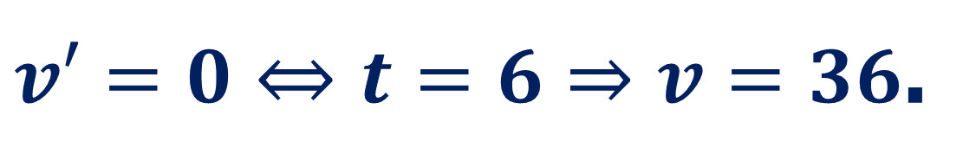
















Ví dụ 10
Một vật chuyển động theo quy luật $s=−\frac{1}{3}t^{3}+6t^{2}$ với $t$ (giây) là khoảng thời
gian tính từ khi vật bắt đầu chuyển động và $s$ (mét) là quãng đường vật di
chuyển được trong khoảng thời gian đó. Hỏi trong khoảng thời gian $9$ giây
kể từ khi bắt đầu chuyển động, vận tốc lớn nhất của vật đạt được bằng
bao nhiêu?
C. $144$ (m/s)
D
A. $243$ (m/s)
B. $27$ (m/s)
D. $36$ (m/s)
Bài giải
Ta có: $v=s′=−t^{2}+12t$; $v′=−2t+12$;
Dựa vào bảng biến thiên ta thấy trong
khoảng $\left(0;9\right)$ thì hàm số đạt cực đại
duy nhất
$v′=0⇔t=6⇒v=36$.
Bảng biến thiên
$$t$$
$$0$$
6
$$9$$
$$v^{′}$$
$$+$$
$$0$$
$$−$$
Vậy giá trị lớn nhất vận tốc là
$v\left(6\right)=36m/s$.
36
$$v$$
Chọn D

Slide 17
1. Định nghĩa: Cho hàm số $y=f\left(x\right)$ xác định trên tập $D$.
a) Số $M$ được gọi là giá trị lớn nhất của hàm số $y=f\left(x\right)$ trên tập $D$ nếu $f\left(x\right)≤M$ với mọi $x$ thuộc $D$ và tồn tại $x_{o}∈D$ sao cho $f\left(x_{o}\right)=M$.
Kí hiệu $M=\max_{D}f\left(x\right)$
b) Số $m$ được gọi là giá trị nhỏ nhất của hàm số $y=f\left(x\right)$ trên tập $D$ nếu $f\left(x\right)≥m$ với mọi $x$ thuộc $D$ và tồn tại $x_{o}∈D$ sao cho $f\left(x_{o}\right)=m$
Kí hiệu $m=\min_{D}f\left(x\right)$
2. Quy tắc tìm giá trị lớn nhất, giá trị nhỏ nhất trên đoạn
Bước 1: Tìm các điểm $x_{1};x_{2};...;x_{n}$ trên khoảng $\left(a;b\right)$,
Bước 2: Tính $f\left(a\right);f\left(x_{1}\right);f\left(x_{2}\right);...;f\left(x_{n}\right)$.
Bước 3: Tìm số lớn nhất $M$ và số nhỏ nhất $m$ trong các số trên.
Bước 4: Kết luận $M=\max_{\left[a;b\right]}f\left(x\right)$; $m=\min_{\left[a;b\right]}f\left(x\right)$
Notes:
Note: hiệu ứng xuất hiện…

